Slide 1
ΑΡΝΗΤΙΚΟΙ ΑΡΙΘΜΟΙ-Ε΄ ΤΑΞΗ
Notes:
1

Slide 2
Ν.Π.Σ.-Αριθμοί και πράξεις (Ε΄ τάξη)
Διερευνούν τον αλγόριθμο της Ευκλείδειας διαίρεσης δύο φυσικών αριθμών και τον χρησιμοποιούν για να κάνουν τη δοκιμή της διαίρεσης.
Διατυπώνουν αιτιολογούν και εφαρμόζουν τα κριτήρια διαιρετότητας των 2,3, 4, 5, 8, 9, 10 και 25.
Αντιλαμβάνονται την ανάγκη επέκτασης της αριθμογραμμής, για να συμπεριλάβει αριθμούς μικρότερους από το μηδέν.
Συγκρίνουν και διατάσσουν ακεραίους αριθμούς και ορίζουν τη θέση τους στην αριθμογραμμή.

Slide 4
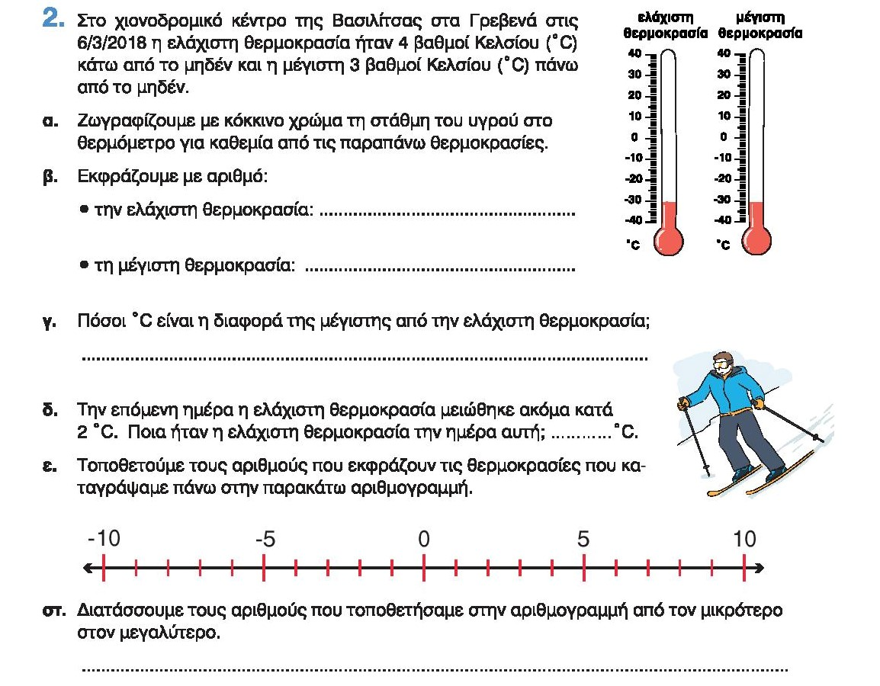

Slide 5
